Slide 1
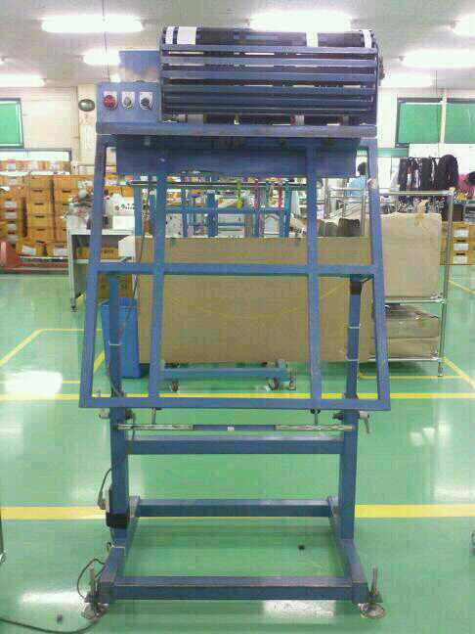
테이프 커팅기
조립판 걸이대

